Slide 1
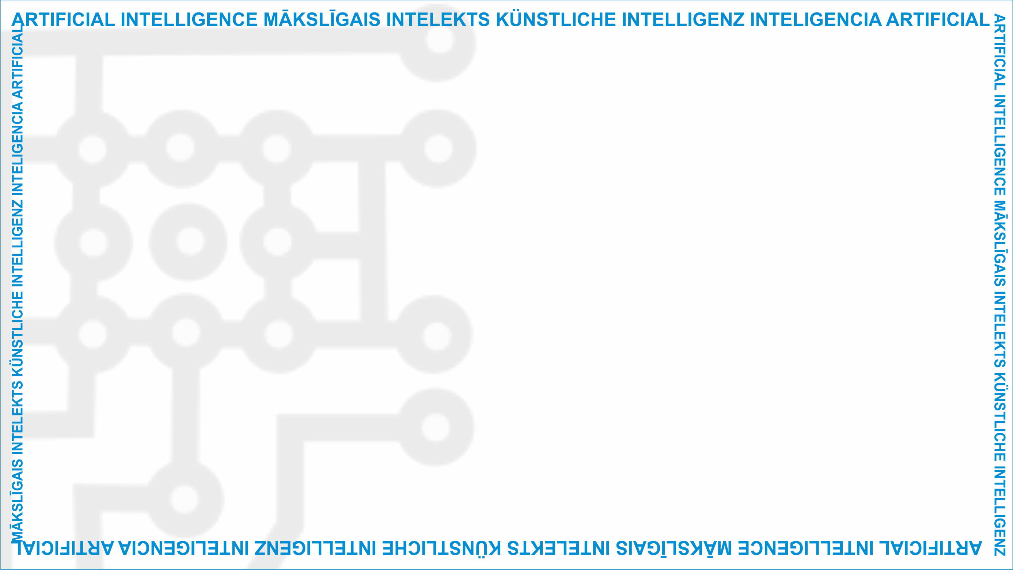
ArtIn Future – Ética en lo Artificial Inteligencia
Módulo: ¿Qué hace la IA? El potencial y los riesgos de la IA desde un punto de vista ético
Unidad: Un estudio de caso del potencial y los riesgos de la IA
Análisis de IA de su elección
Alumnos objetivo : alumnos de noveno grado (14-15 años viejo )
Desarrollado por :
BEST Institut für berufsbezogene Weiterbildung und Personaltraining GmbH

Slide 2
tarea individual
Ahora que hemos cubrió los beneficios y riesgos teóricos de la IA , debería poder aplicar ese conocimiento en la práctica.
Lección
2.3 Un estudio de caso del potencial y los riesgos de la IA
Este proyecto ha sido financiado con el apoyo de la Comisión Europea bajo el Programa Erasmus+ .
Esta publicación solo refleja los puntos de vista del autor, y la Comisión no se hace responsable de ninguna
uso que pueda hacerse de la información contenida en el mismo. (2020-1-DE02-KA226-VET-00813)

Slide 3
Elija una tecnología de IA que le gustaría analizar. Su estudio de caso debe incluir tanto el potencial de la IA como los riesgos desde las perspectivas económica, técnica y social.
Lección
2.3 Un estudio de caso del potencial y los riesgos
Este proyecto ha sido financiado con el apoyo de la Comisión Europea bajo el Programa Erasmus+ .
Esta publicación solo refleja los puntos de vista del autor, y la Comisión no se hace responsable de ninguna
uso que pueda hacerse de la información contenida en el mismo. (2020-1-DE02-KA226-VET-00813)

Slide 4
Tienes 1 hora y 20 minutos para completar tu tarea. ¡Buena suerte!
Lección
2.3 Un estudio de caso del potencial y los riesgos
Fuente: https://www.pexels.com/photo/green-leaves-on-black-soil-4077180/
Este proyecto ha sido financiado con el apoyo de la Comisión Europea bajo el Programa Erasmus+ .
Esta publicación solo refleja los puntos de vista del autor, y la Comisión no se hace responsable de ninguna
uso que pueda hacerse de la información contenida en el mismo. (2020-1-DE02-KA226-VET-00813)

Slide 5
Sitio web del proyecto : www.ai-future-project.eu
Página de Facebook: facebook.com/artin-future

